Slide 1


УНИВЕРСИТЕТ УСТРЕМЛЕННЫЙ В БУДУЩЕЕ: ТРАДИЦИИ, ИННОВАЦИИ, УСПЕХ!
Усиление железобетонных каркасных зданий и сооружений в сейсмических районах традиционными методами
Студент группы 19-СС-1
Петелин Р.А.
Усть-Каменогорск 2022

Slide 2

Нормативная документация
  СП РК 1.04-110-2017 «Обследование, оценка технического состояния и сейсмоусиление зданий и сооружений».

Slide 3

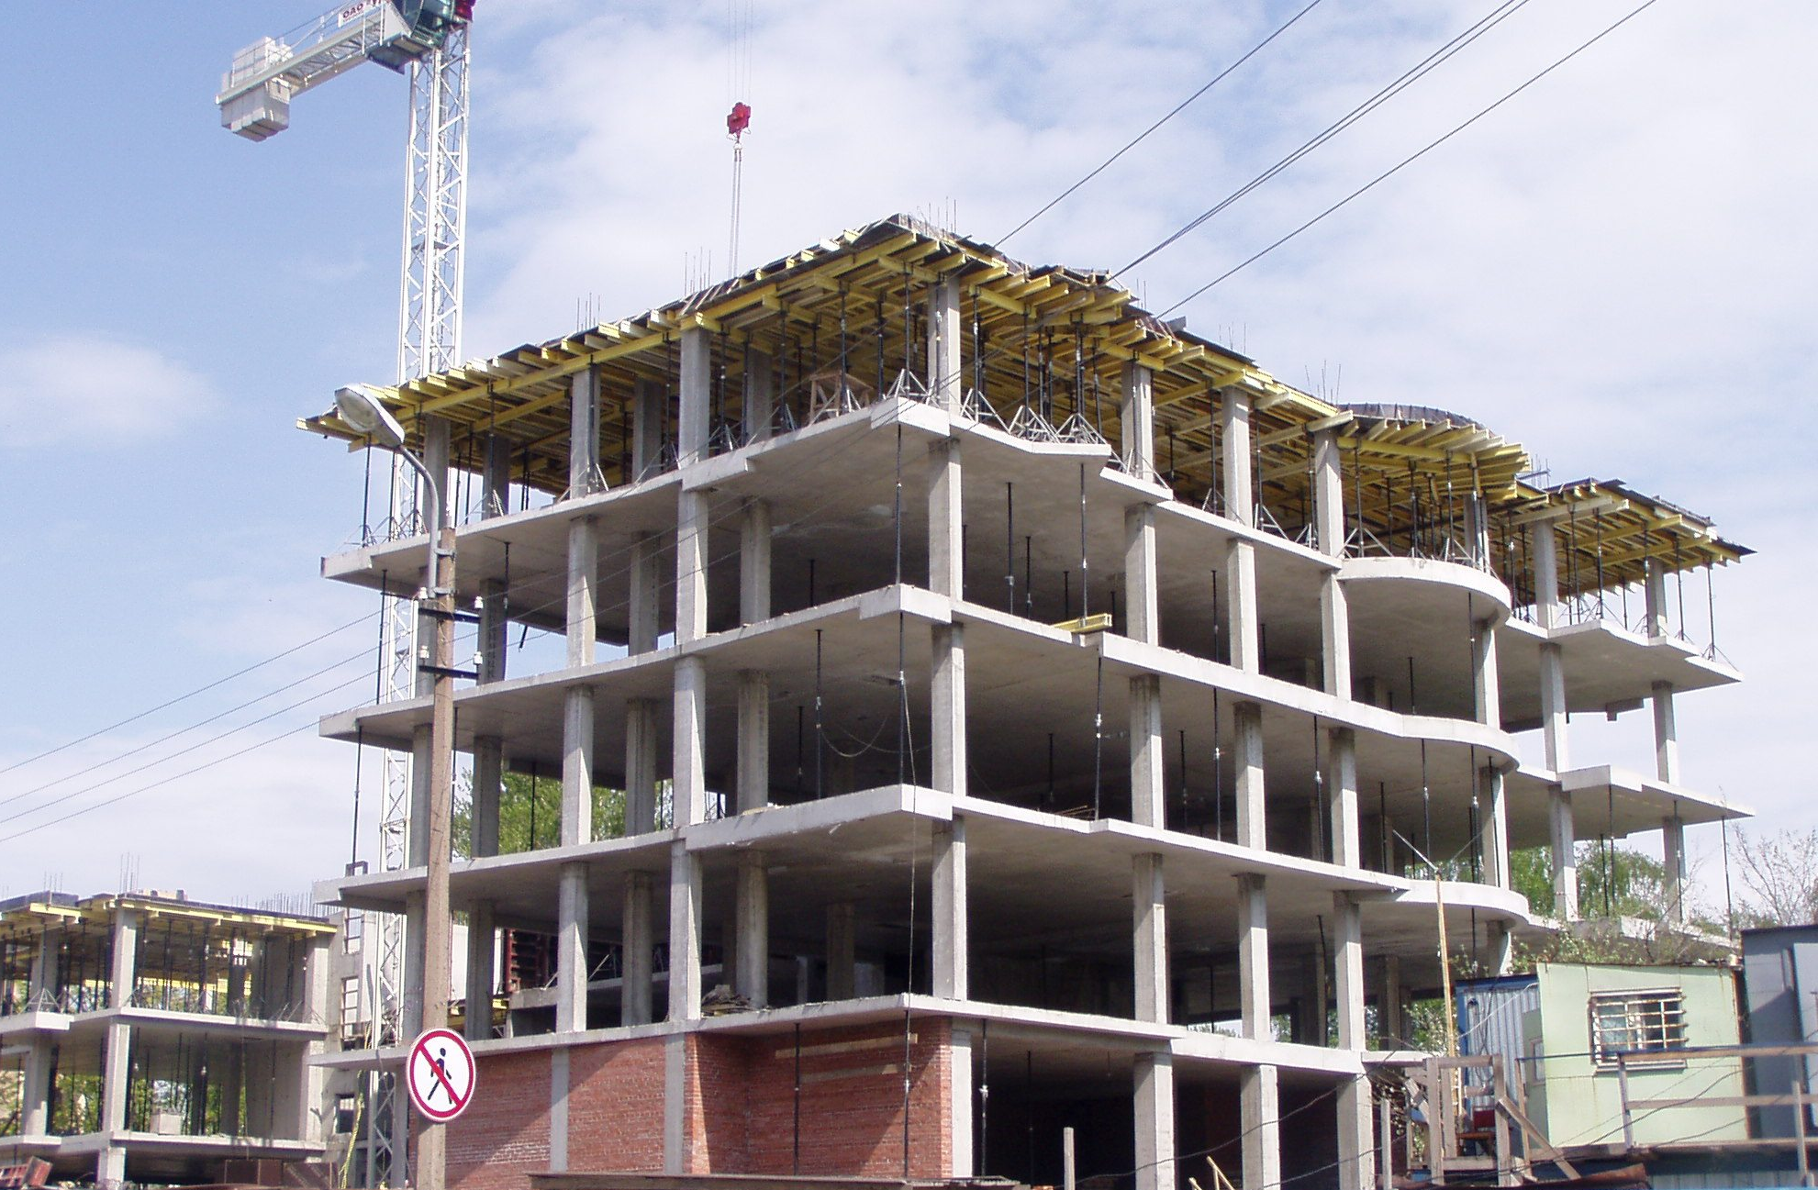
Усиление каркасных зданий
Одним из наиболее представительных типов зданий, решенных в железобетоне, являются каркасные здания. При усилении зданий с железобетонным каркасом рекомендуется применять два принципиальных подхода:
поэлементное усиление несущих конструкций;
усиление здания в целом.

Slide 4
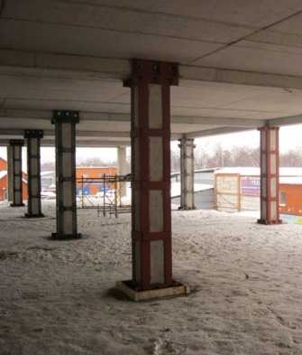
Усиление каркасных зданий
При повышении сейсмостойкости одно- и многоэтажных каркасных общественных и промышленных зданий рекомендуется следующие варианты усиления:
- устройство монолитных железобетонных диафрагм:
- установку дополнительных вертикальных связей по колоннам:
- усиление колонн металлическими или железобетонными обоймами:
- усиление дисков перекрытий путем устройства надбетонки:
- усиление поперечных ригелей и узлов сопряжений их с колоннами с помощью металлических элементов с последующим обетонированием:
- усиление в продольном направлении монолитными железобетонными ригелями:
- уменьшение сейсмических расчетных нагрузок:
- демонтаж верхних этажей

Slide 5
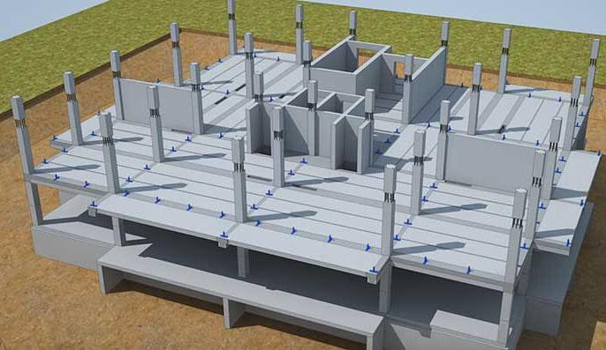
Устройство монолитных железобетонных диафрагм
Диафрагма жесткости — это элемент железобетонного здания либо сооружения, который служит для восприятия и перераспределения горизонтальных нагрузок

Slide 6
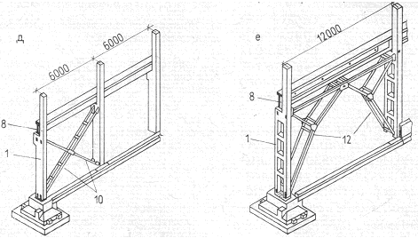
Установку дополнительных вертикальных связей по колоннам
Обеспечение пространственной жесткости каркаса
Д – вертикальные крестовые связи;
1-колонны;
8-подкрановые балки;
10-Вертикальные подкрановые балки;
12-вертикальные портальные связи
Е-вертикальные портальные связи;

Slide 7
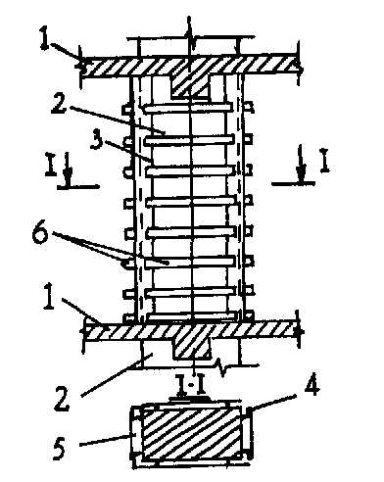
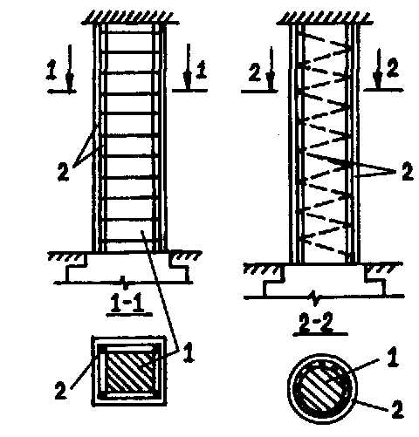
Усиление колонны обетонированием, металлической обоймой
Рис. 1. Усиление колонны металлической обоймой:
1 — перекрытие;
2 — усиливаемая колонна;
3 — обойма;
4 — угол к и-стойки;
5 — поперечные планки;
6 — опорные планки
Рис. 2. Усиление колонны обетонированием:
1 — существующая колонна;
2 — железобетонная «рубашка»

Slide 8
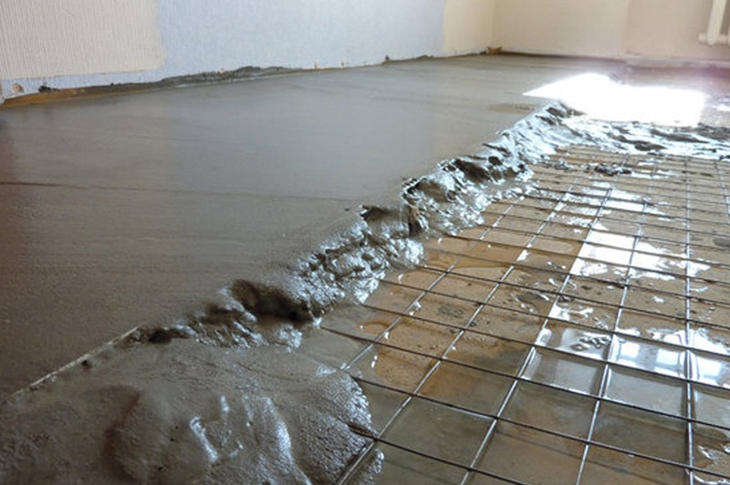
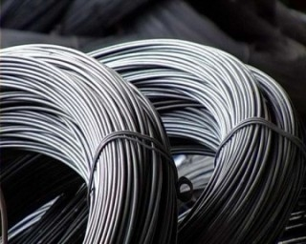
Усиление дисков перекрытий путем устройства надбетонки
Надбетонка выполняется из бетона класса на одну ступень выше класса бетона плит перекрытий (покрытия), армированного сетками с ячейкой 200x200 мм из проволоки диаметром 4...5 мм класса Вр-1.

Slide 9
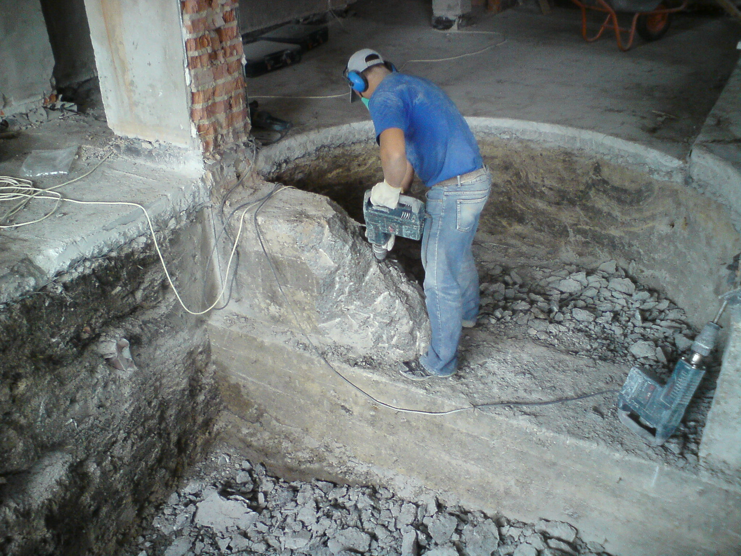
Демонтаж верхних этажей
При невозможности обеспечения требуемой сейсмостойкости здания указанными выше способами следует рассмотреть вопрос снижения нагрузок путем демонтажа верхних этажей. После демонтажа необходимо производить усиление оставшихся конструкций.

Slide 10
Используемая литература
СП РК 1.04-110-2017 «Обследование, оценка технического состояния и сейсмоусиление зданий и сооружений».
https://tehlib.com/storitel-ny-e-materialy/betonny-e-i-zhelezobetonny-e-konstruktsii/usilenie-perekry-tij/
https://vest-beton.ru/stati/usilenie-betonnyh-konstrukcij.html

Slide 11

Благодарю за внимание!

